Slide 1
FACULTAD DE CIENCIAS DEL HABITAT
CARRERA DE PLANIFICACIÓN TERRITORIAL
CIUDADES INTERMEDIAS
EXPERIENCIA EN BOLIVIA
VISIÓN ACADÉMICA
UAGRM – HABITAT – PLANIFICACIÓN TERRITORIAL

Slide 2
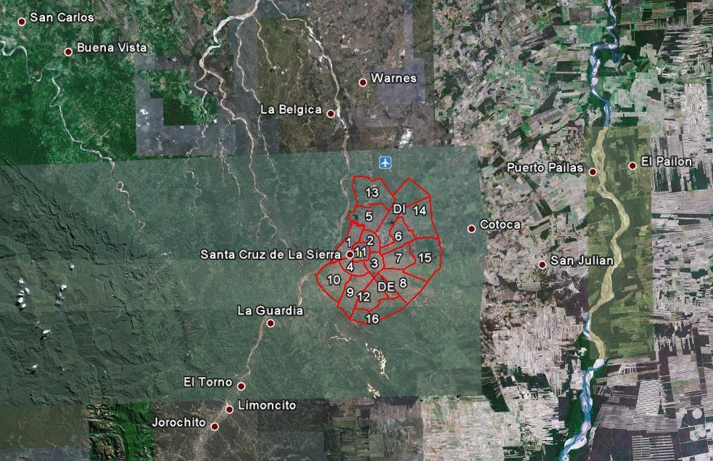
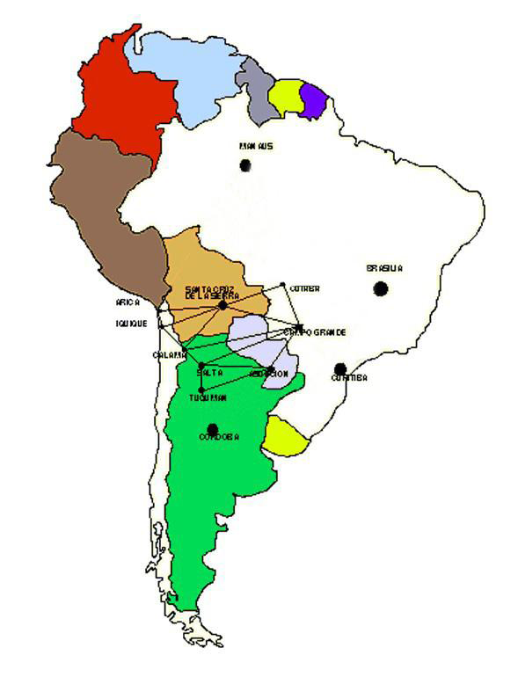
La concentración espacial del desarrollo en la capital y su región metropolitana dificulta el ampliar la base territorial y económica del desarrollo regional.
VISTA SATELITAL DEL AREA METROPOLITANA DE SANTACRUZ
Estos problemas necesita lograr una relación equilibrada incorporando nuevas alternativas para la ciudad y las regiones.
Una de estas alternativas es la aplicación de la intermediación de territorios.
CONEXIÓN DE SANTA CRUZ CON CIUDADES INTERMEDIAS, DEL CONO SUR
Ing. Luis Alberto Castro

Slide 3
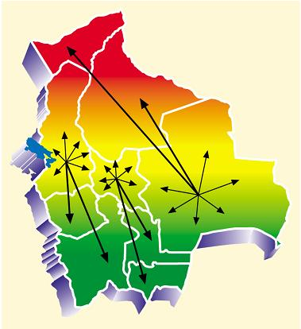
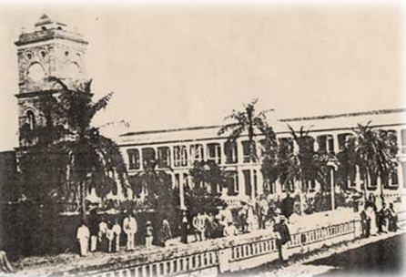
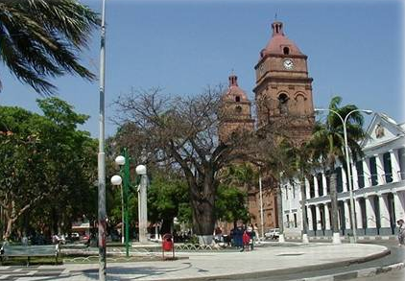
Desde hace más de 50 años, Santa Cruz se ha conectado con el país pasando a conformar el llamado “eje troncal”, el mismo que esta conformado por las ciudades de: La Paz, Cochabamba y Santa Cruz, eje que concentra gran parte de la población urbana, las inversiones y los servicios del país.
La ciudad de Santa Cruz no ocupó un lugar importante en el sistema de ciudades que la colonia creaba, y la llegada de la república no modifico el carácter “Periférico”, situación que cambio después a partir de los años 50
Ing. Luis Alberto Castro

Slide 4
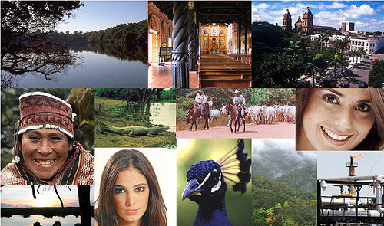
Las ciudades son, el “hábitat” de gran parte de la población y el lugar donde se asientan y se desarrollan las economías globalizadas y adquieren un rol decisivo en el escenario nacional e internacional de apertura e integración.
Esta situación incorpora y define las nuevas ciudades
Concepto de Ciudades media
= Se concentra en las tallas demográficas y aspectos cuantitativos
Ciudad Intermedia
= Destaca la función por su Intermediación y la capacidad de generar los recursos locales que realiza este tipo de ciudades en el territorio.
Cuyo fin es el de articular los espacios concretos con otros nodos y territorios más o menos alejados y así desarrollar un sistema de integración departamental.
Ing. Luis Alberto Castro

Slide 5
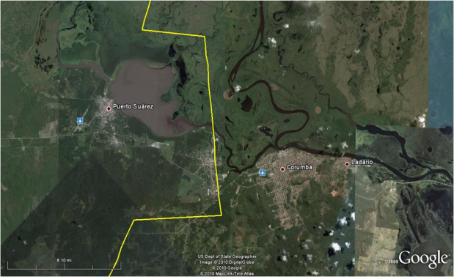
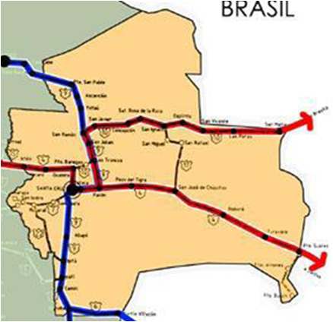
“Ciudad Intermedia”
“Es aquella que media entre los extremos (entre el pequeño y el grande; entre el próximo y el lejano) y que desarrolla funciones de intermediación entre territorios a escalas muy diversas (locales - territoriales - regionales - nacionales – globales). Y que son integradas por redes de articulación territoriales”.
“Red de articulación”
Es la que se encuentra acompañado y condicionado por el paso y desarrollo de una red vial que, en definitiva, será la encargada de vertebrar internamente un determinado territorio.
Ing. Luis Alberto Castro

Slide 6
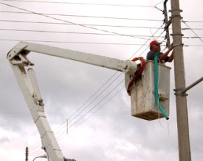

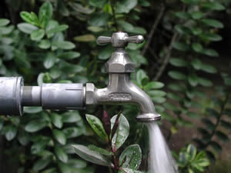



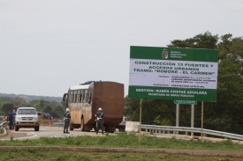
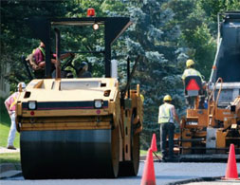
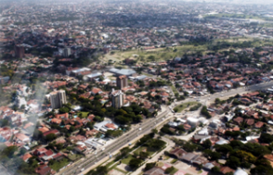
Se delimitara dentro del departamento de Santa Cruz, identificándolas no solo desde una definición bidimensional de la ciudades (por su superficie y población) se concentrará
En la economía
El medio ambiente
La planificación
El desarrollo urbanos
La infraestructura pública
Los servicios
Las estructuras políticas e institucionales
Los aspectos sociales y culturales
Tomando en cuenta la estructuración de las redes que la articulan y lograr un desarrollo equilibrado de la región.
Ing. Luis Alberto Castro

Slide 7
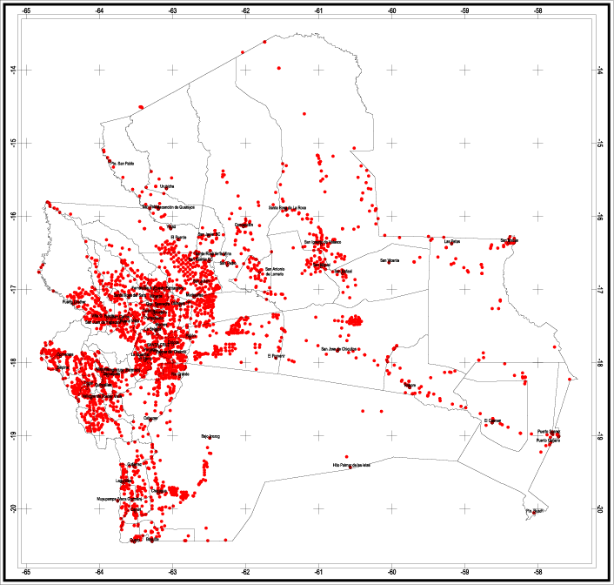



Estructuras de ocupación
del Territorio
Planificada
Espontánea
Lineal
(en este caso a lo
largo del río Parapeti)
Ing. Luis Alberto Castro

Slide 8
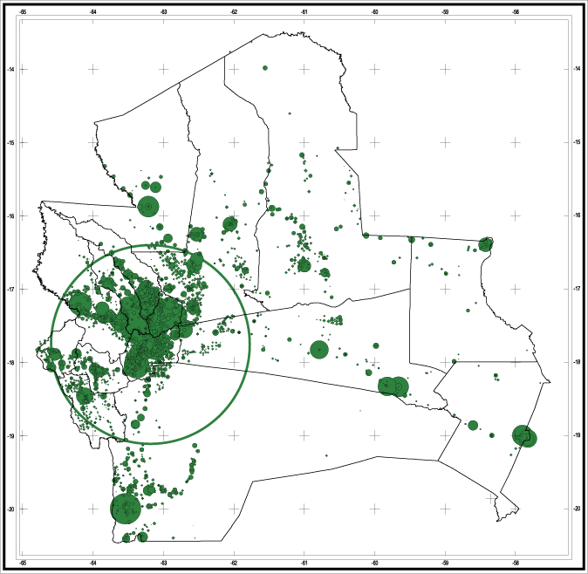
Distribución
de la Población
en el Departamento
de Santa Cruz
Identificación de
la forma de
organización
de las poblaciones
Dispersa Lineal
Concentrada
Urbana
Dispersa Lineal
Ing. Luis Alberto Castro

Slide 9
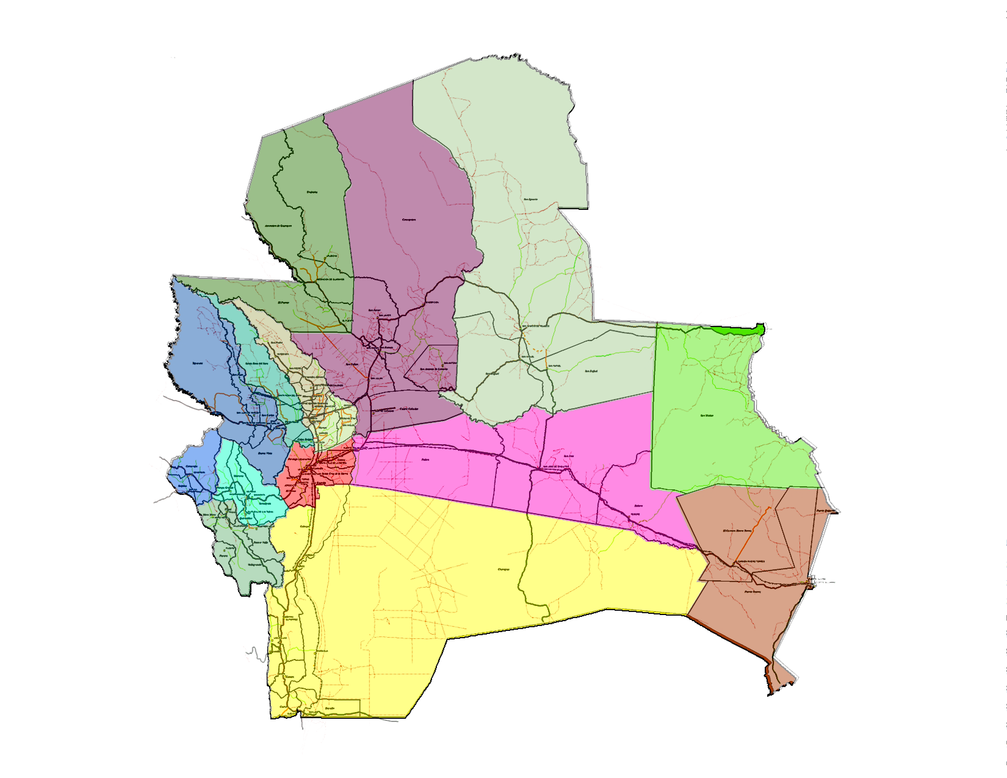
ciudades intermedias y centros especializados
Para ser fortalecidas
a corto plazo
ASCENSIÓN
CONCEPCIÓN
SAN JAVIER
SAN IGNACIO
SAN MATIAS
Para ser fortalecidas
a mediano plazo
MINERO
YAPACANÍ
MONTERO
WARNES
PAILON
COMARAPA
MAIRANA
COTOCA
SAN JOSÉ
SAMAIPATA
ROBORE
VALLEGRANDE
PTO. SUAREZ
PTO. QUIJARRO
CHARAGUA
CAMIRI
Ing. Luis Alberto Castro
www.santacruz.gob.o

Slide 10
EJES DE DESARROLLO:
AGUA POTABLE
ENERGIA ELECTRICA
CAMINOS ESTABLES
Ing. Luis Alberto Castro

Slide 11
AGUA POTABLE:
Más de 1600 pozos y sistemas de agua.
COBERTURA DEL 94 % en el Departamento
Ing. Luis Alberto Castro

Slide 12
ENERGÍA ELÉCTRICA
Ing. Luis Alberto Castro

Slide 13
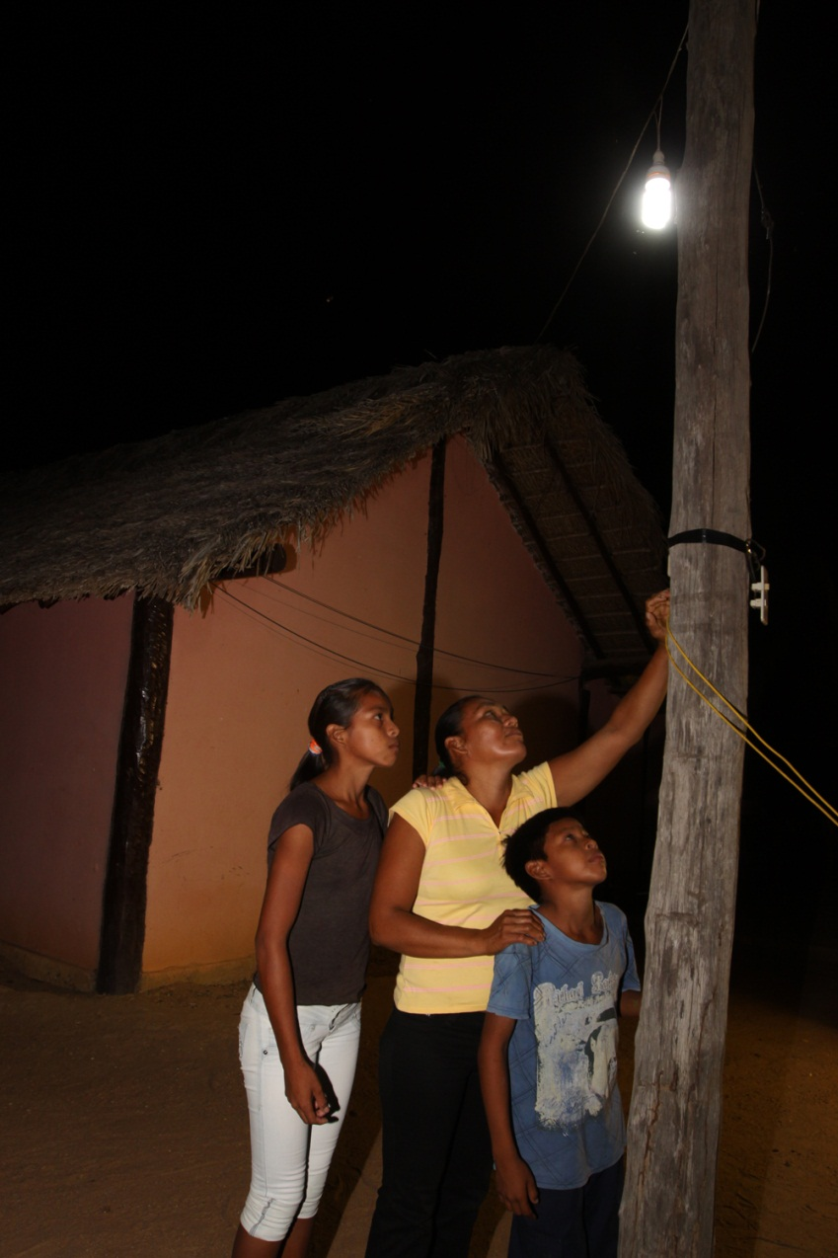
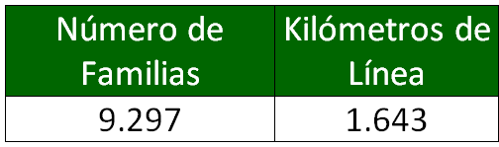
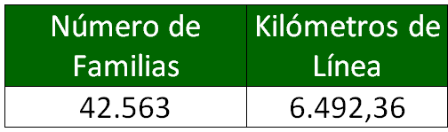
1997-2004
COBERTURA GEOGRÁFICA 45%
2006 - 2014
COBERTURA GEOGRÁFICA 96%
Ing. Luis Alberto Castro

Slide 14
AVANCE DE LA DE
ELECTRIFICACION
Ing. Luis Alberto Castro

Slide 15
Ing. Luis Alberto Castro

Slide 16
RED VIAL DEPARTAMENTAL
ANTES | HOY
3000 kilómetros (5 Km. pavimentados) | 6300 kilómetros (120 Km. pavimentados)
Ing. Luis Alberto Castro

Slide 17
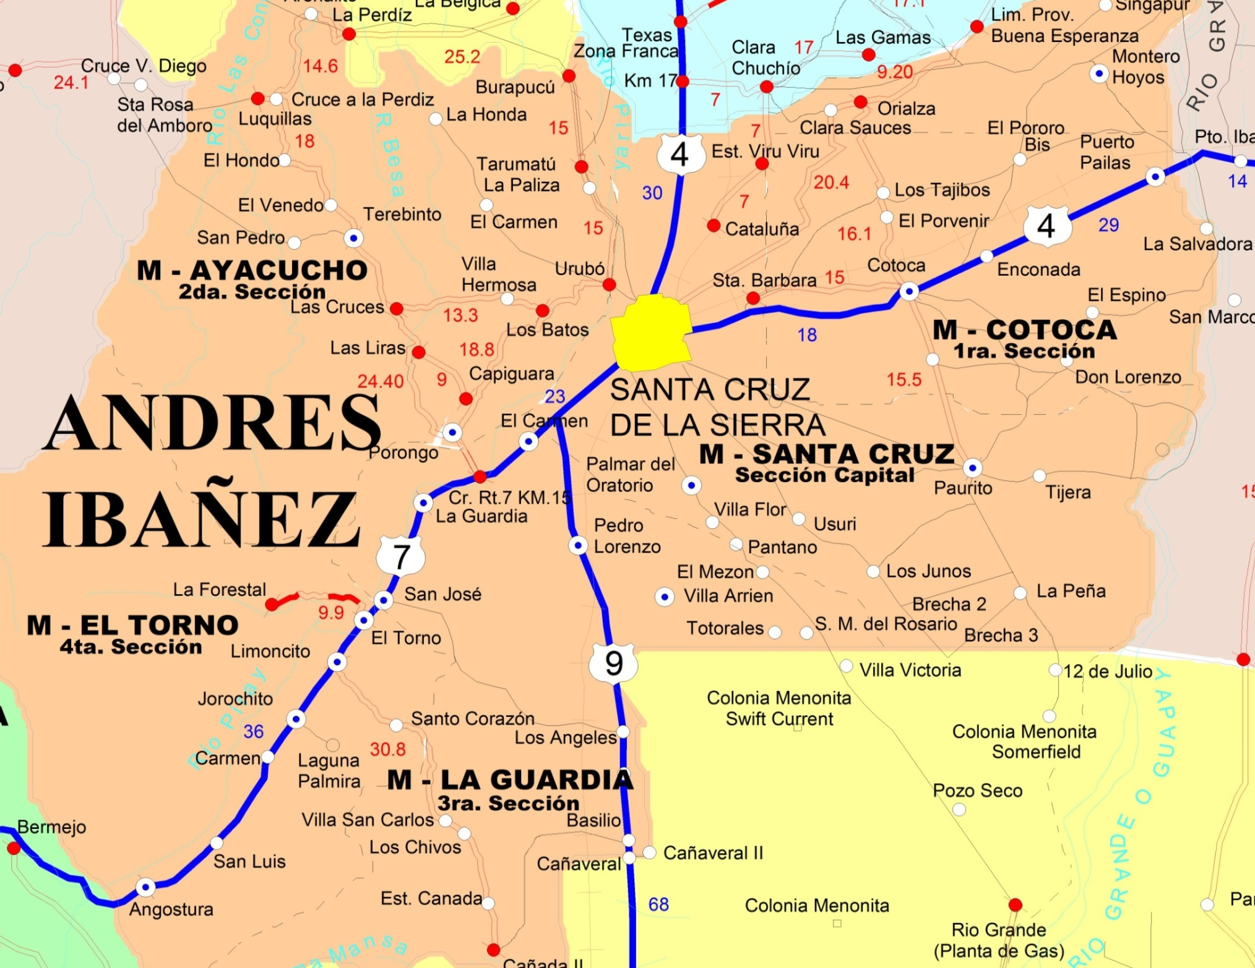
Provincia : Andrés Ibáñez
Longitud Atendida (2005) : 87.5 km
Longitud Atendida actual: 259 km
Incremento : 196%
Ing. Luis Alberto Castro

Slide 18
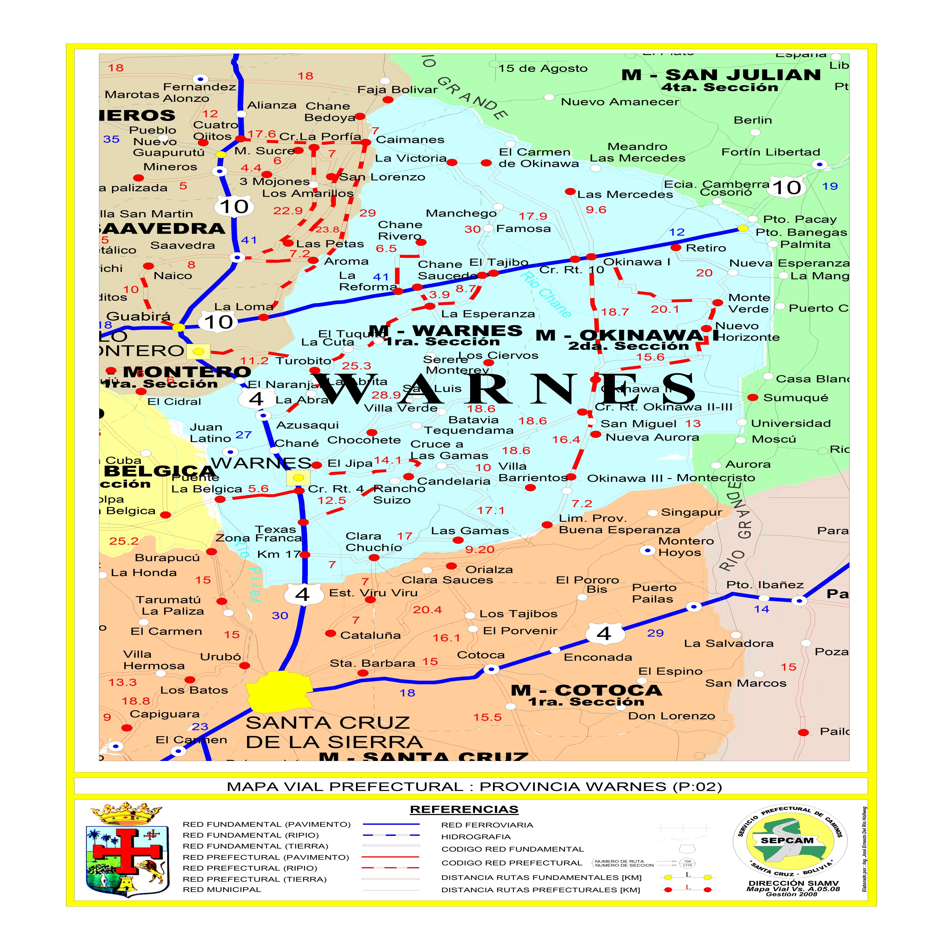
Provincia : Ignacio Warnes
Longitud Atendida (2005) : 217.5 km
Longitud Atendida actual: 362.3 km
Incremento : 67%
Ing. Luis Alberto Castro

Slide 19
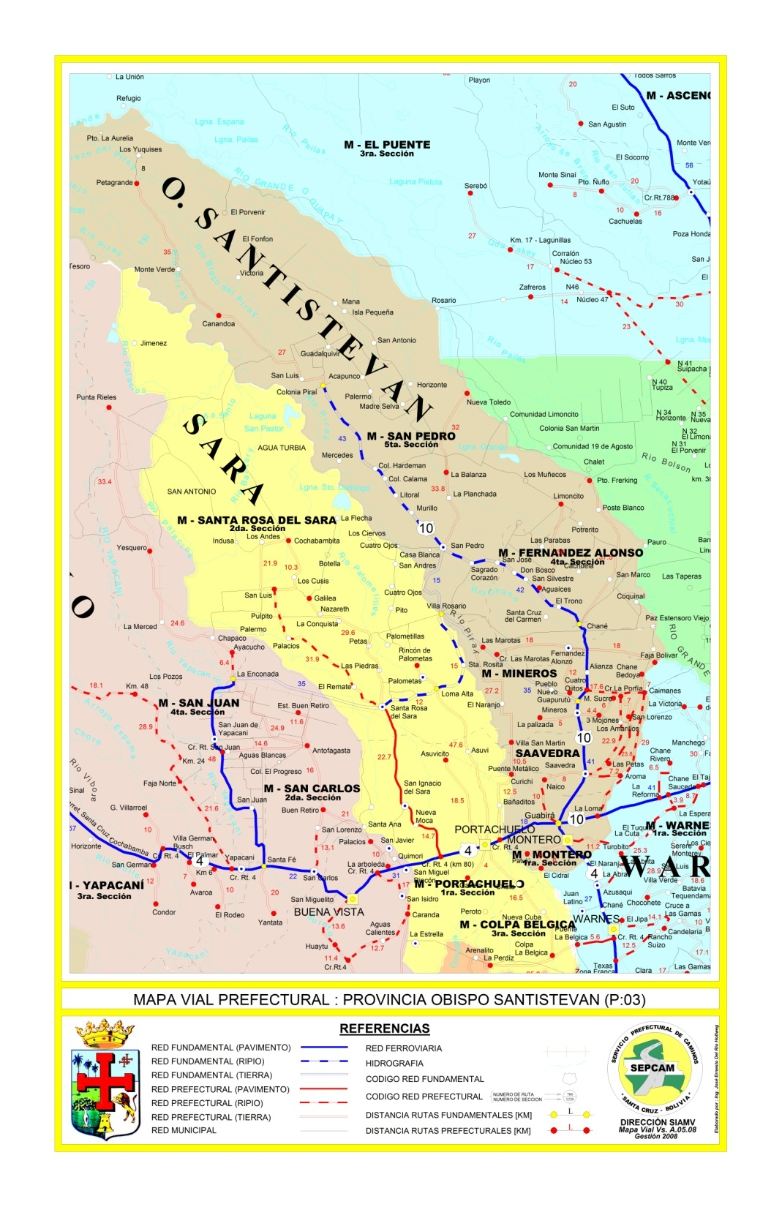
Provincia : Obispo Santistevan
Longitud Atendida (2005) : 287.5 km
Longitud Atendida actual: 458.1 km
Incremento : 59%
Ing. Luis Alberto Castro

Slide 20
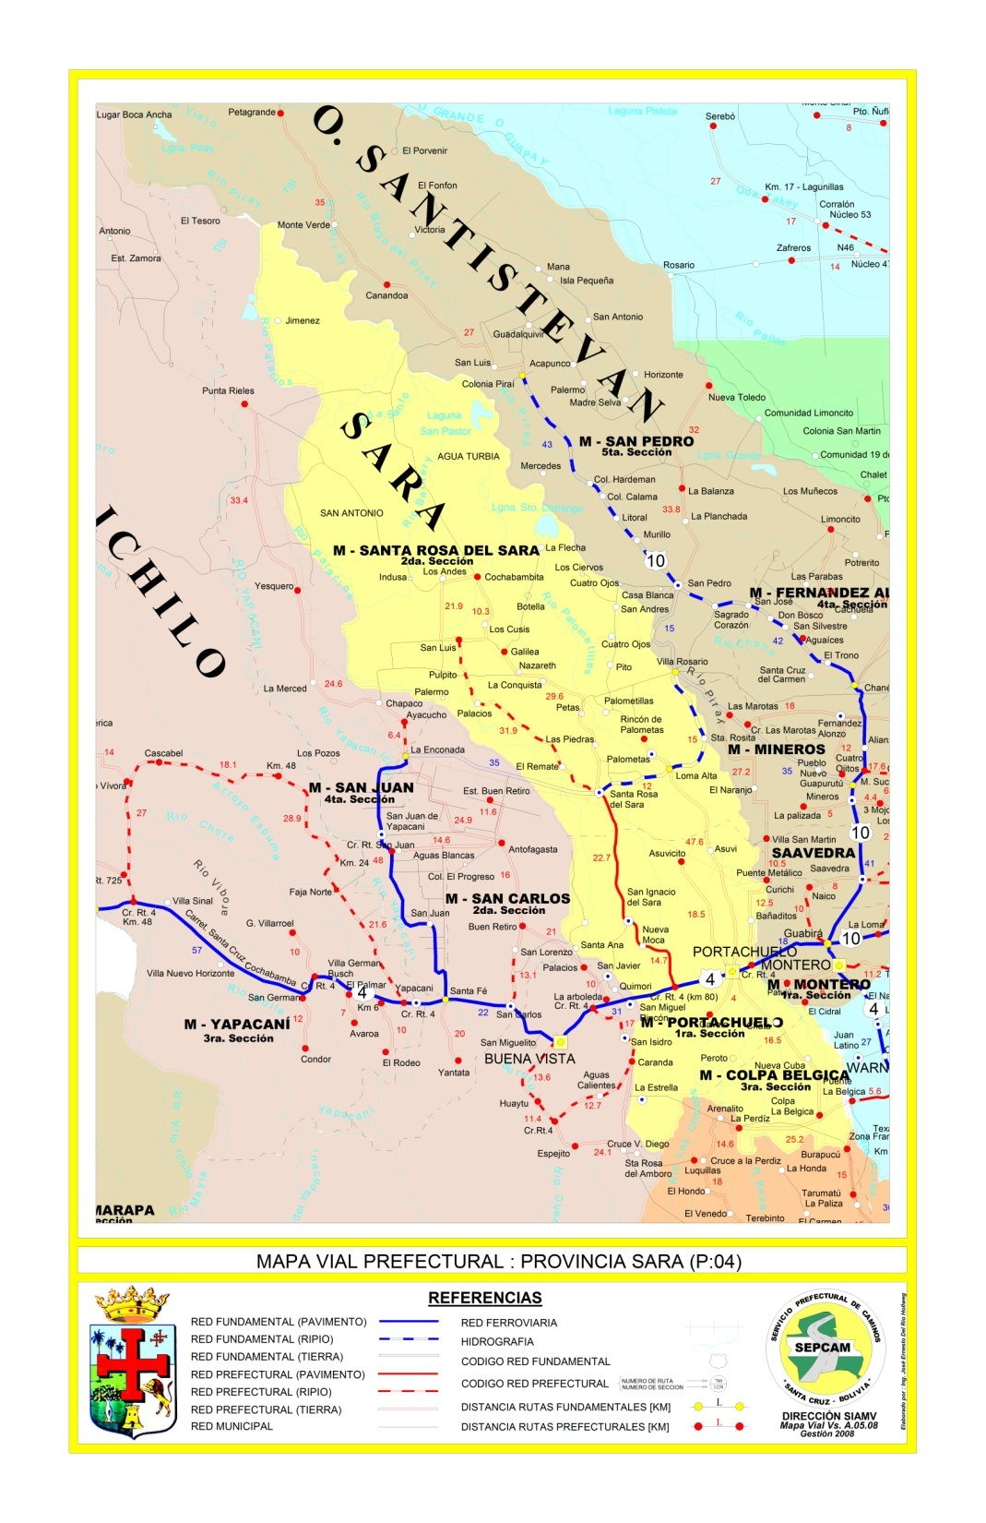
Provincia : Sara
Longitud Atendida (2005) : 182.5 km
Longitud Atendida actual: 255.4 km
Incremento : 40%
Ing. Luis Alberto Castro

Slide 21
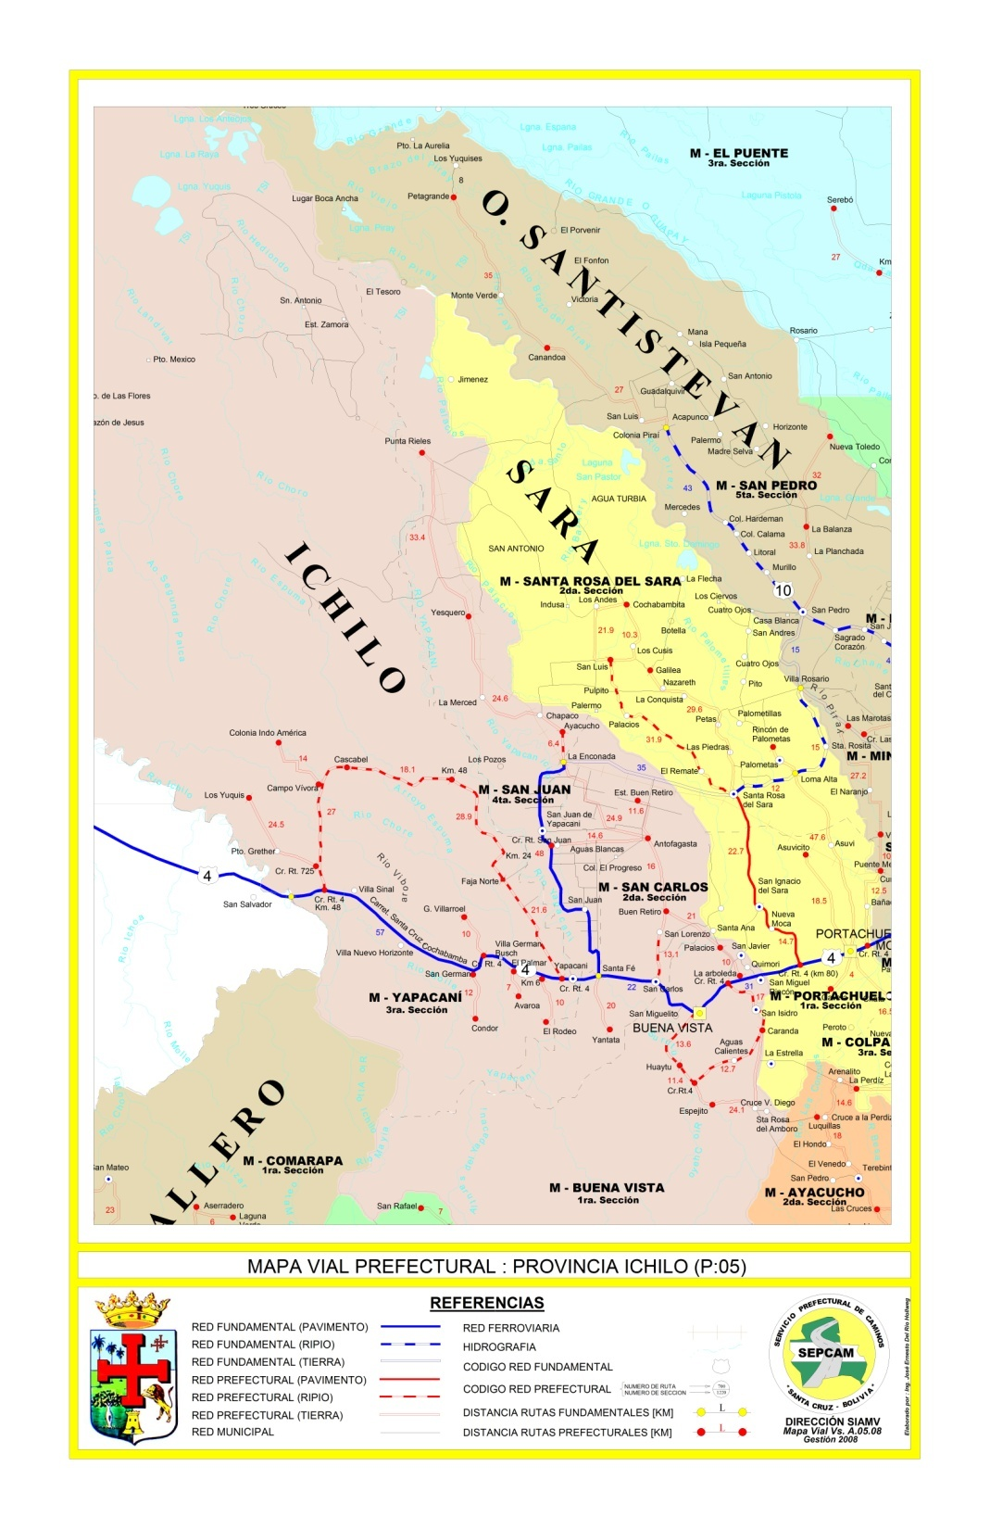
Provincia : Ichilo
Longitud Atendida (2005) : 304 km
Longitud Atendida actual : 446.9 km
Incremento : 47%
Ing. Luis Alberto Castro

Slide 22
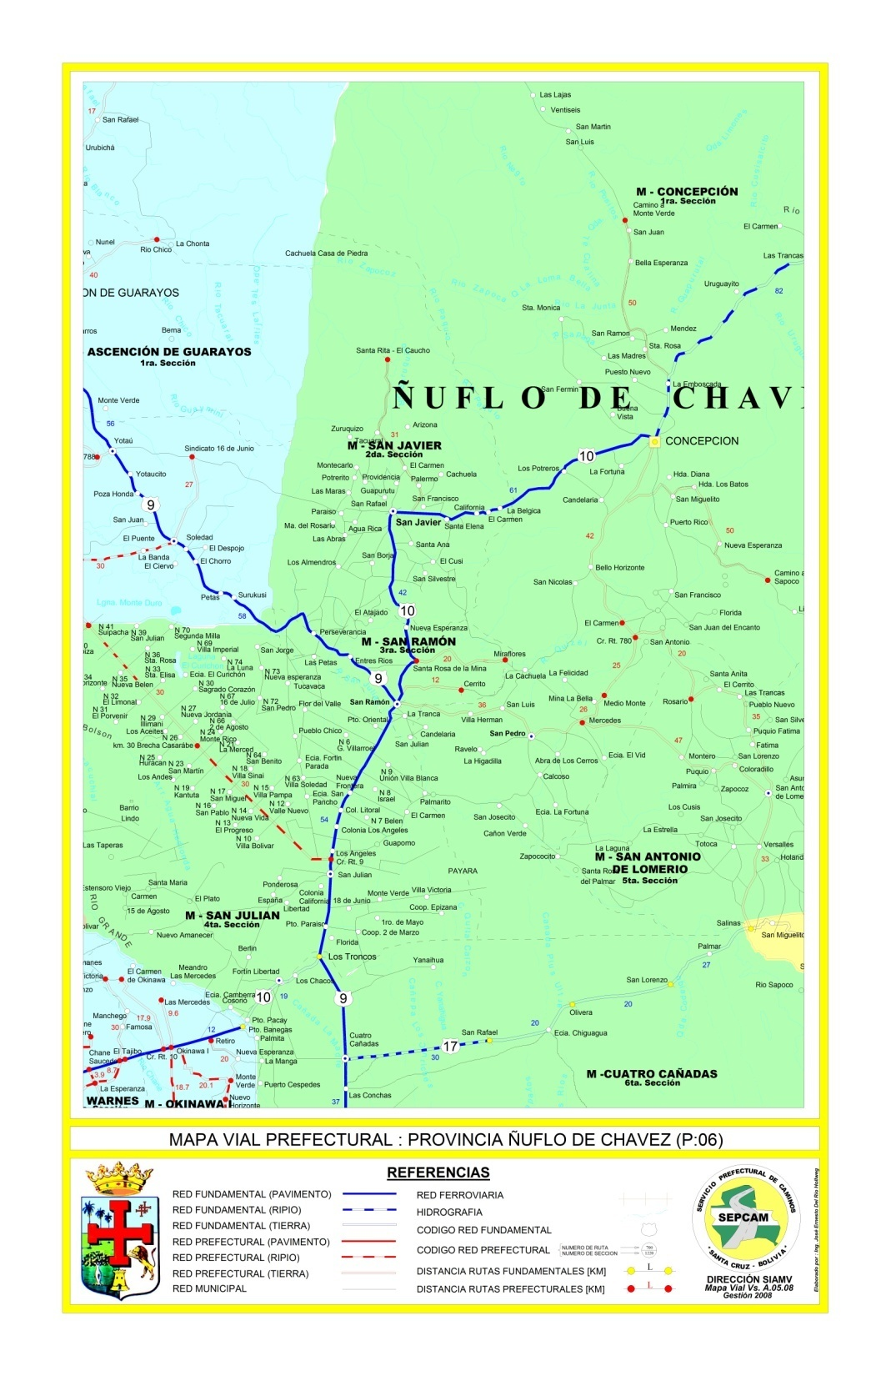
Provincia : Ñuflo de Chávez
Longitud Atendida (2005) : 298.5 km
Longitud Atendida actual: 487 km
Incremento : 63%
Ing. Luis Alberto Castro

Slide 23
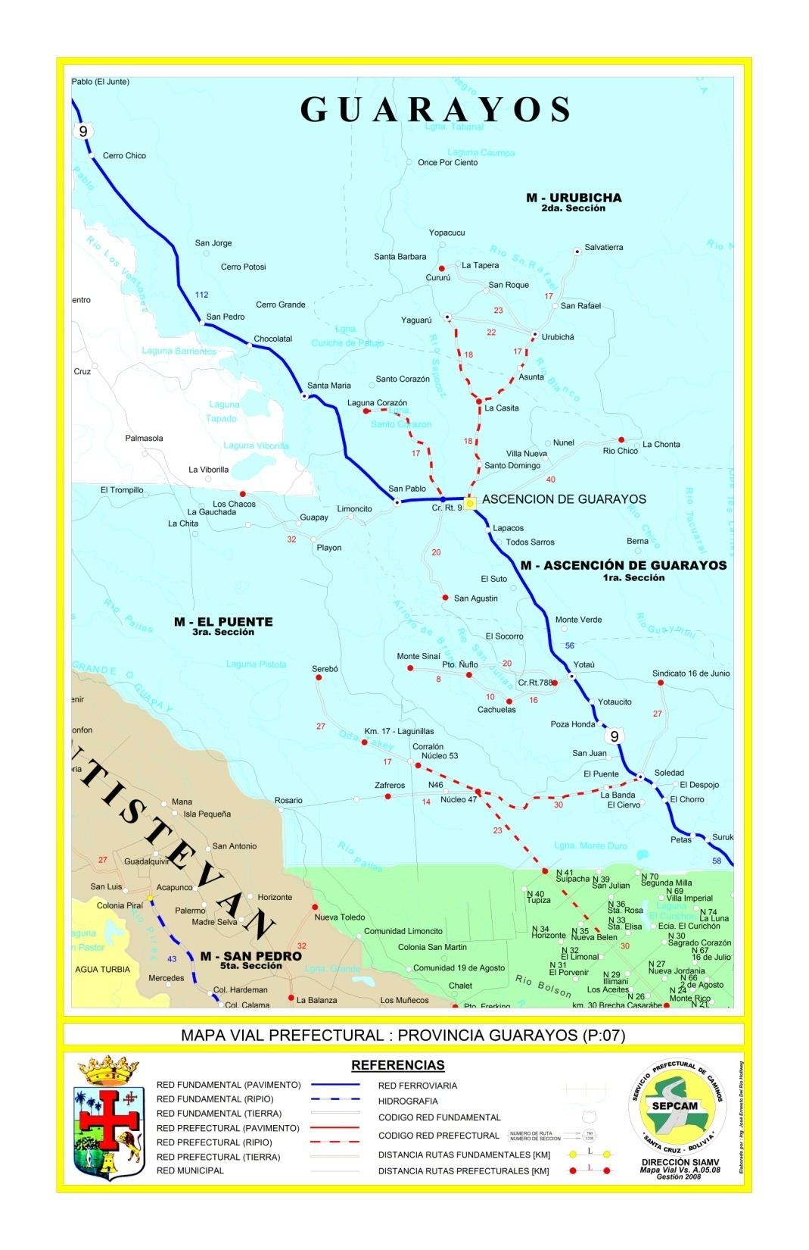
Provincia : Guarayos
Longitud Atendida (2005) : 201.5 km
Longitud Atendida actual: 436 km
Incremento : 116%
Ing. Luis Alberto Castro

Slide 24
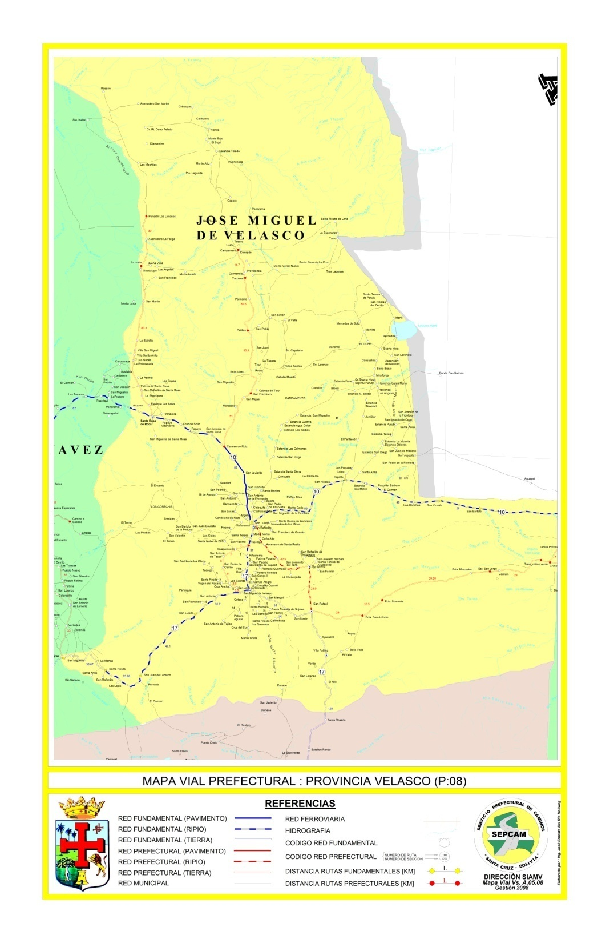
Provincia : José Miguel de Velasco
Longitud Atendida (2005) : 401.1 km
Longitud Atendida actual: 605.5 km
Incremento : 51%
Ing. Luis Alberto Castro

Slide 25
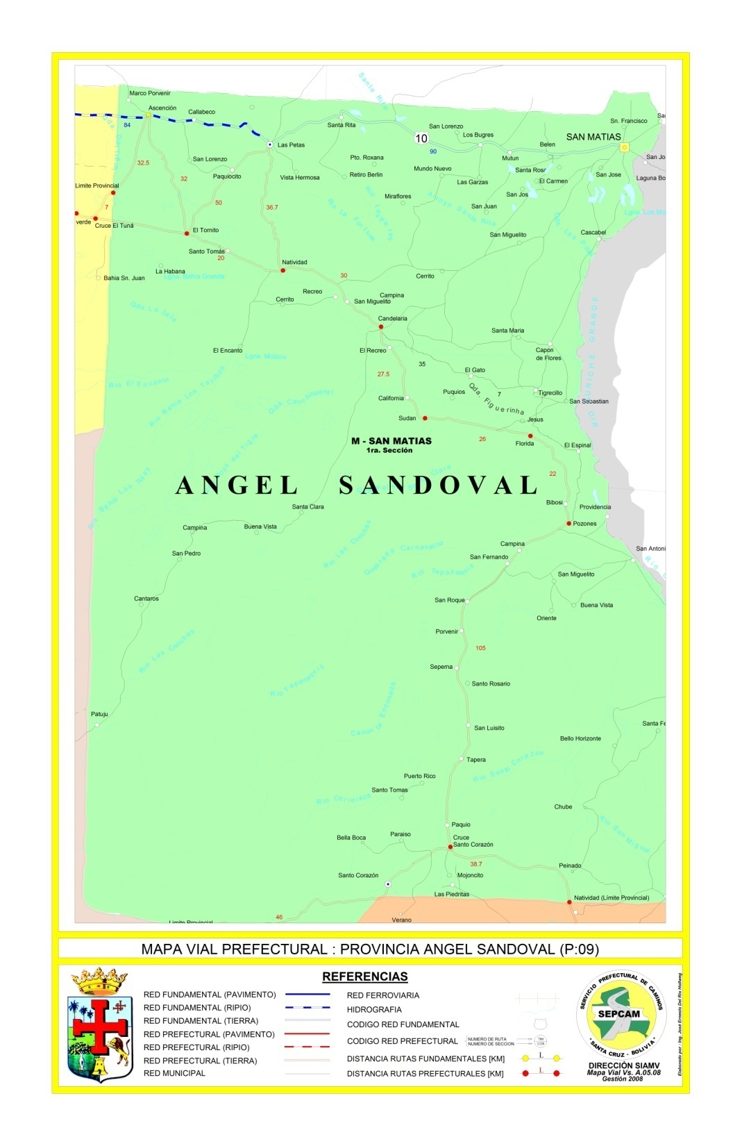
Provincia : Ángel Sandóval
Longitud Atendida (2005) : 128.5 km
Longitud Atendida actual: 501.6 km
Incremento : 290%
Ing. Luis Alberto Castro

Slide 26
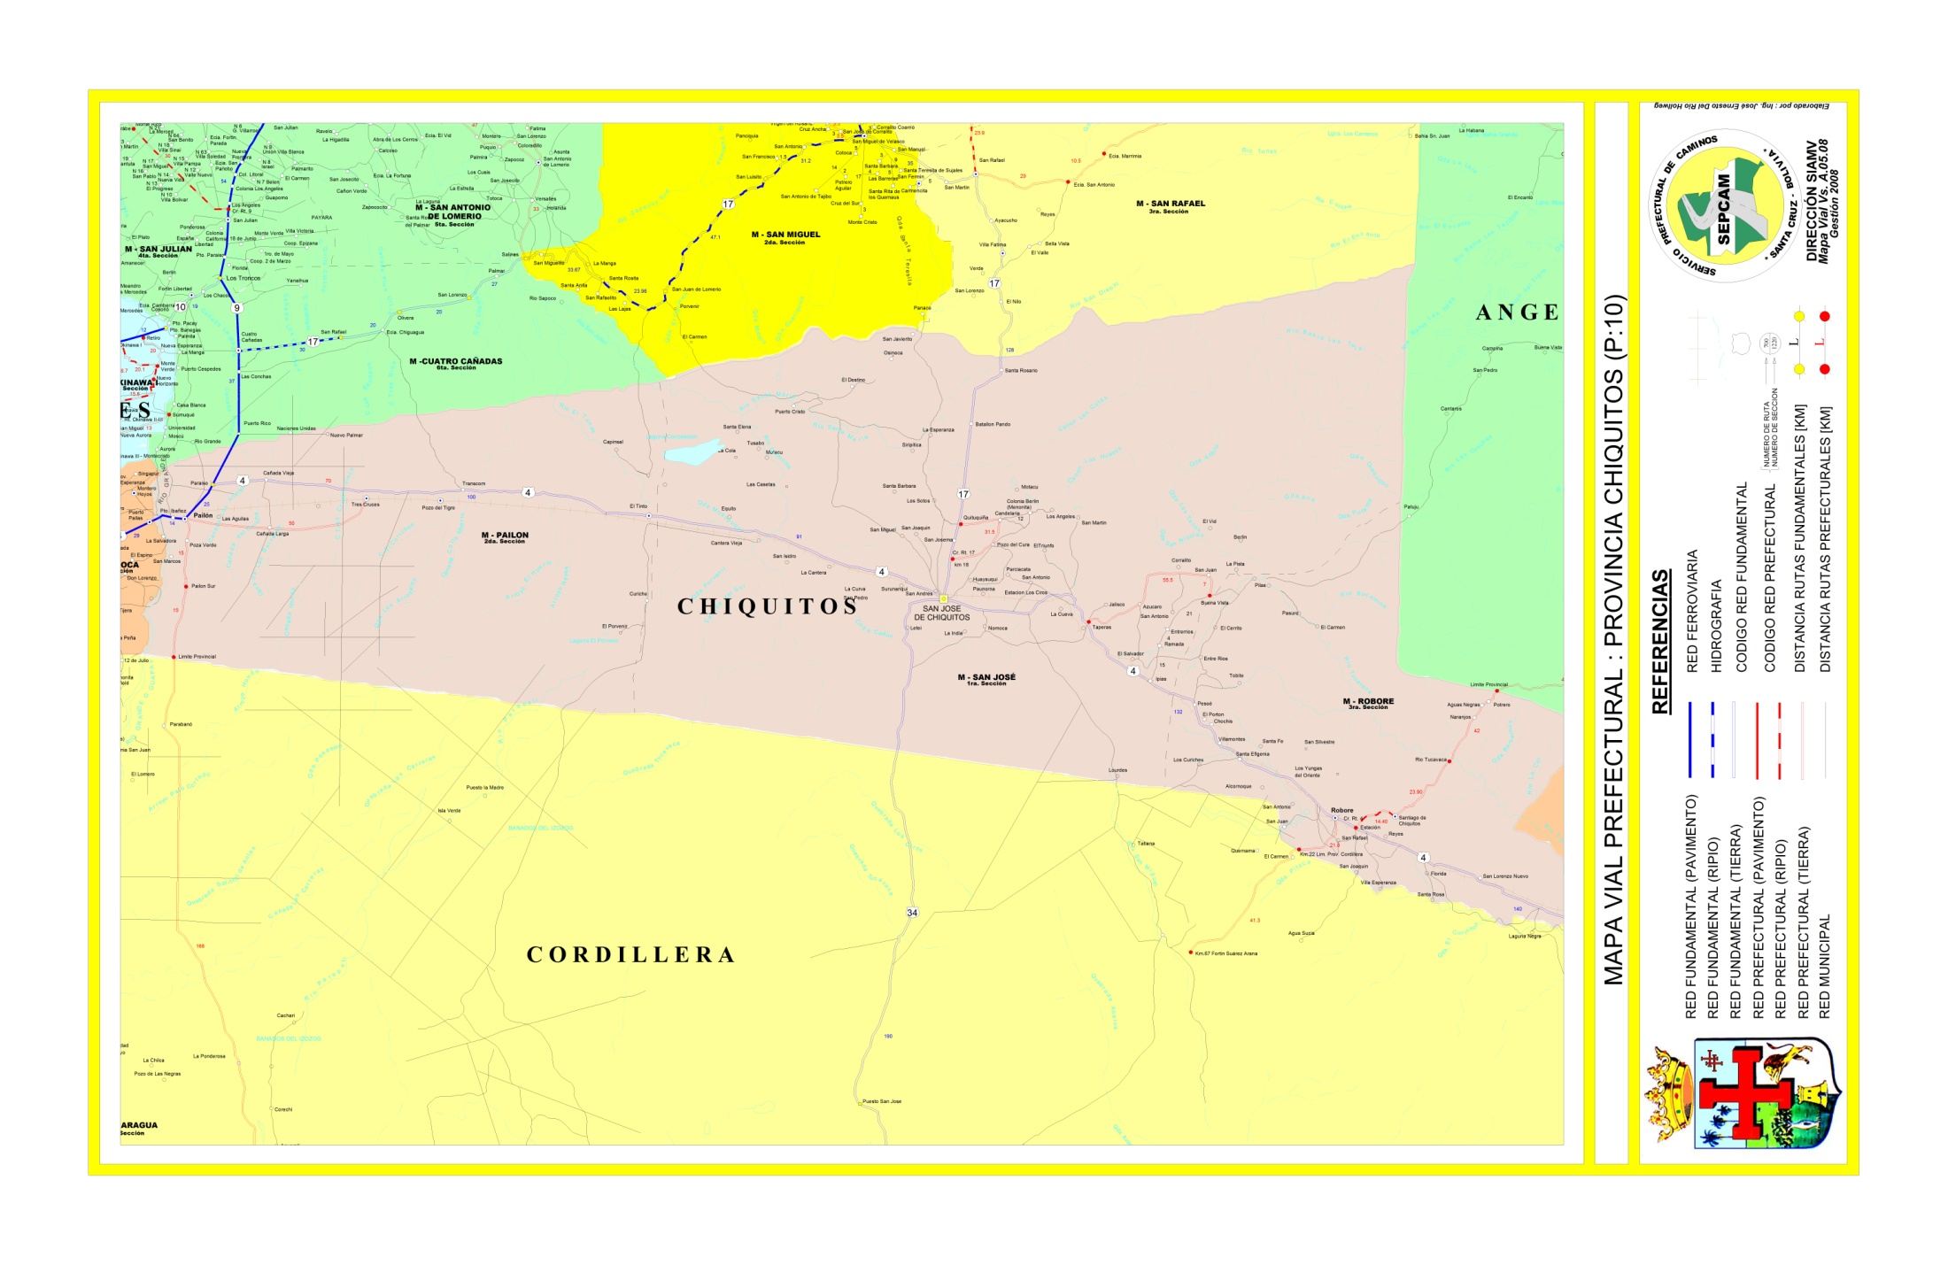
Provincia : Chiquitos
Longitud Atendida (2005) : 130.5 km
Longitud Atendida actual: 276.1 km
Incremento : 112%
Ing. Luis Alberto Castro

Slide 27
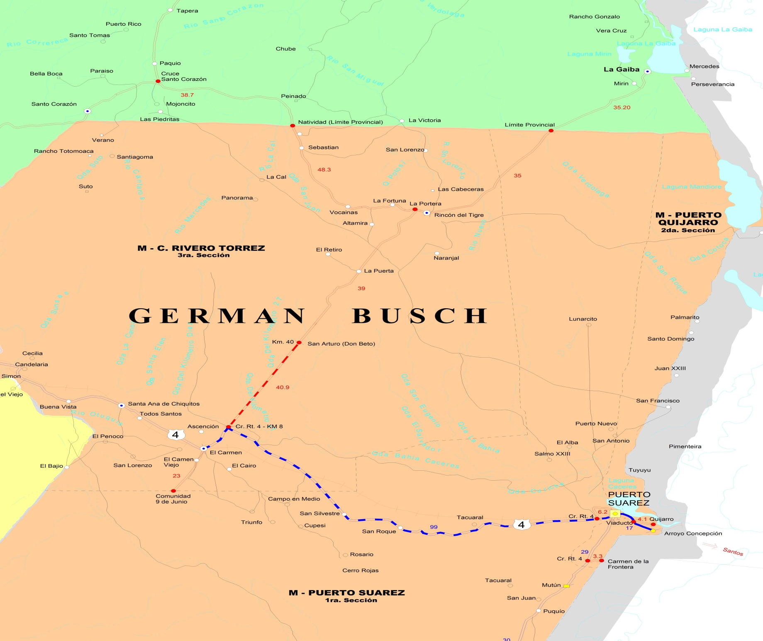
Provincia : Germán Busch
Longitud Atendida (2005) : 94 km
Longitud Atendida actual: 199.8 km
Incremento : 113%
Ing. Luis Alberto Castro

Slide 28
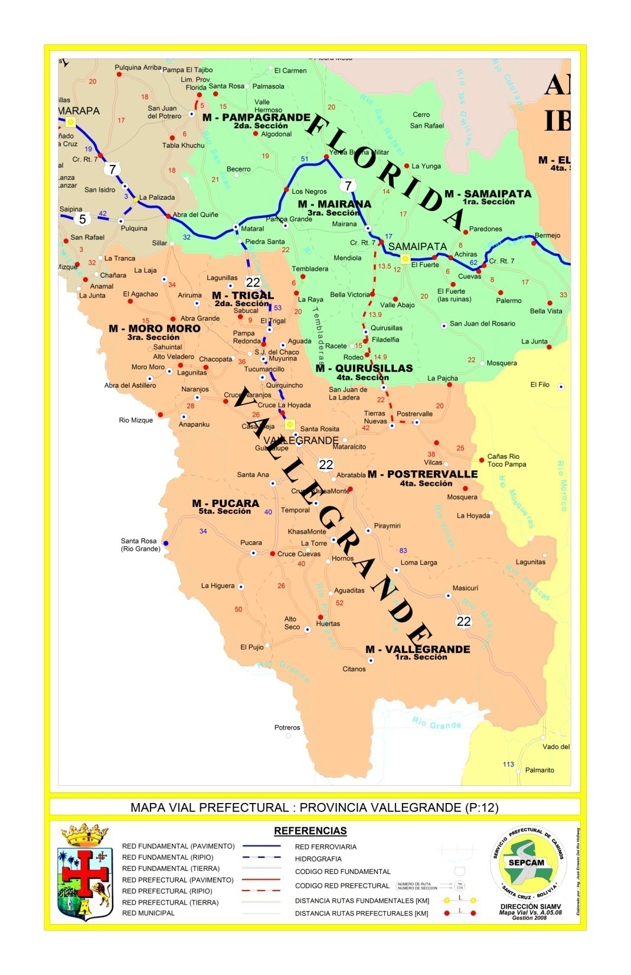
Provincia : Vallegrande
Longitud Atendida (2005) : 251 km
Longitud Atendida actual: 483 km
Incremento : 92%
Ing. Luis Alberto Castro

Slide 29
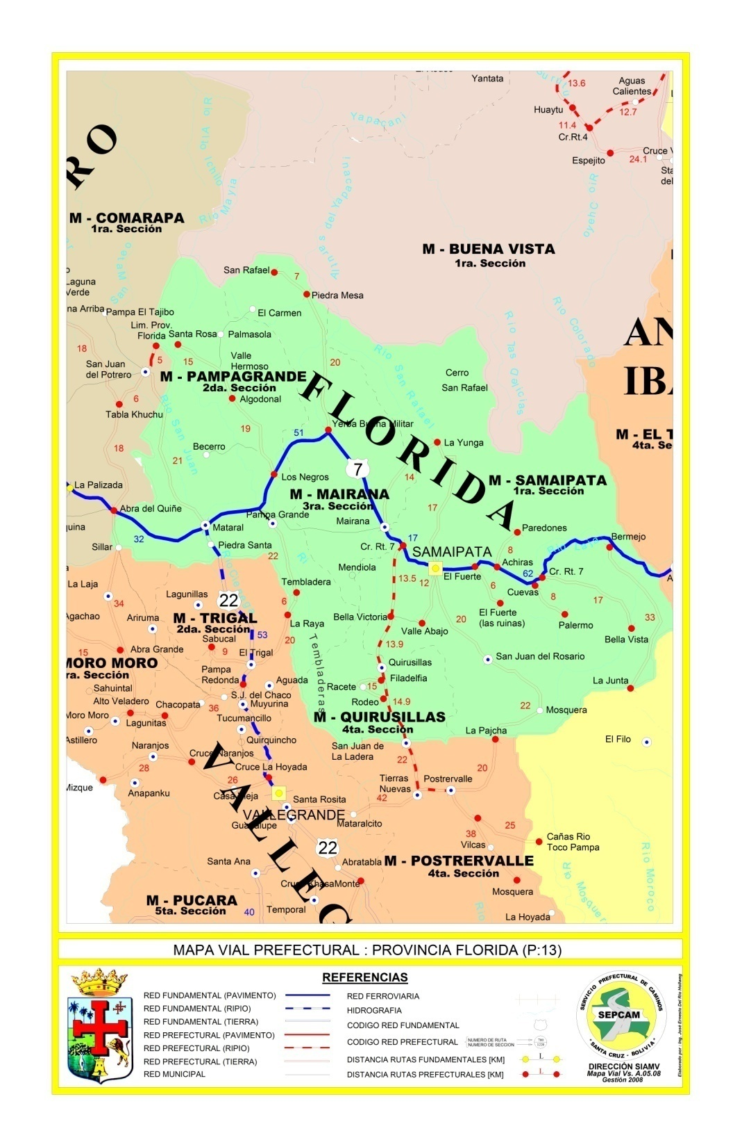
Provincia : Florida
Longitud Atendida (2005) : 226.5 km
Longitud Atendida actual: 324.3 km
Incremento : 43%
Ing. Luis Alberto Castro

Slide 30
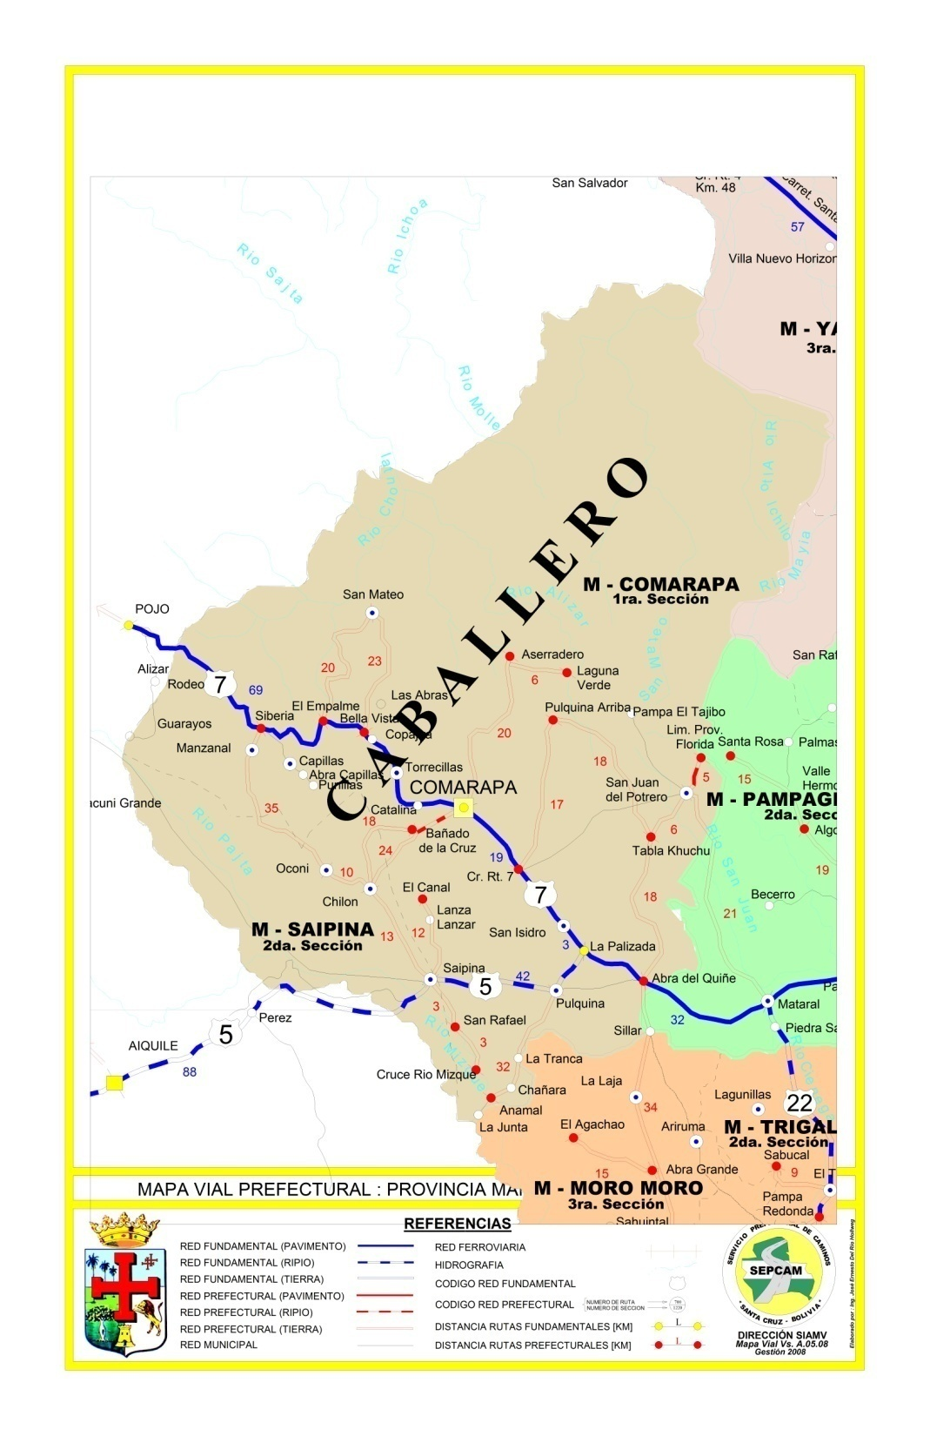
Provincia : Manuel María Caballero
Longitud Atendida (2005) : 177.5 km
Longitud Atendida actual: 283 km
Incremento : 59%
Ing. Luis Alberto Castro

Slide 31
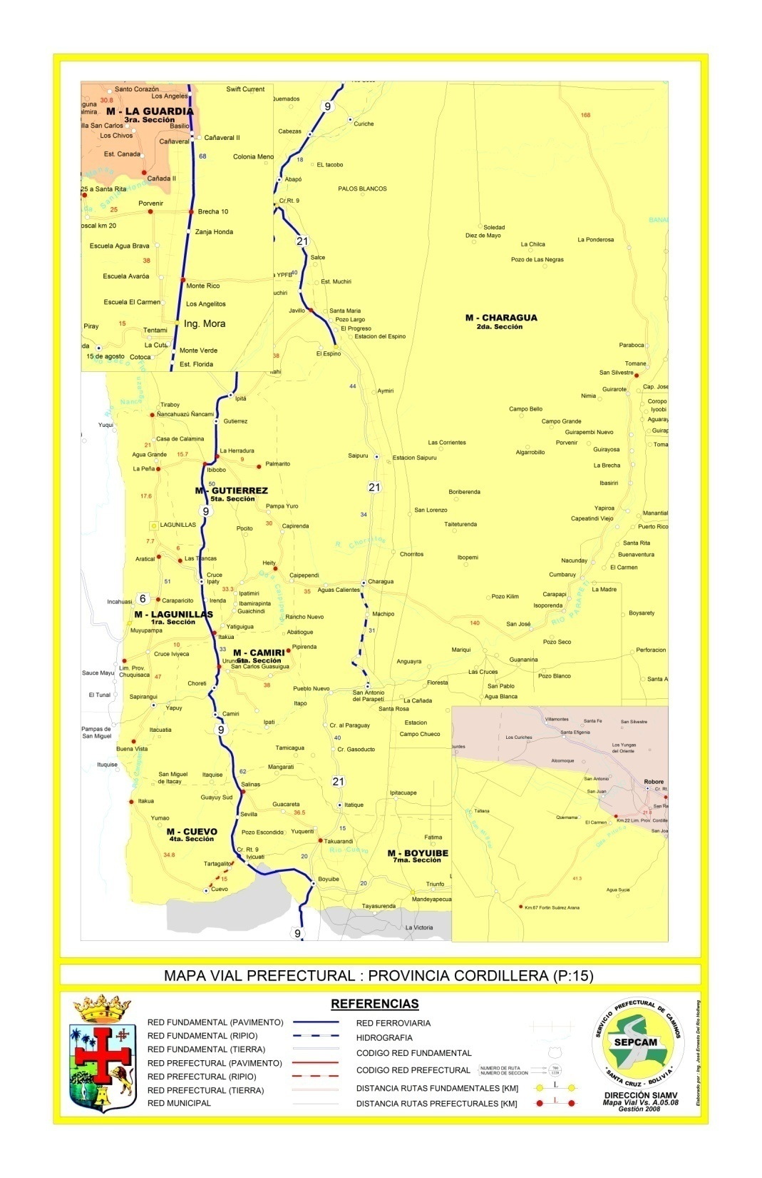
Provincia : Cordillera
Longitud Atendida (2005) : 296 km
Longitud Atendida actual: 877.9 km
Incremento : 197%
Ing. Luis Alberto Castro

Slide 32
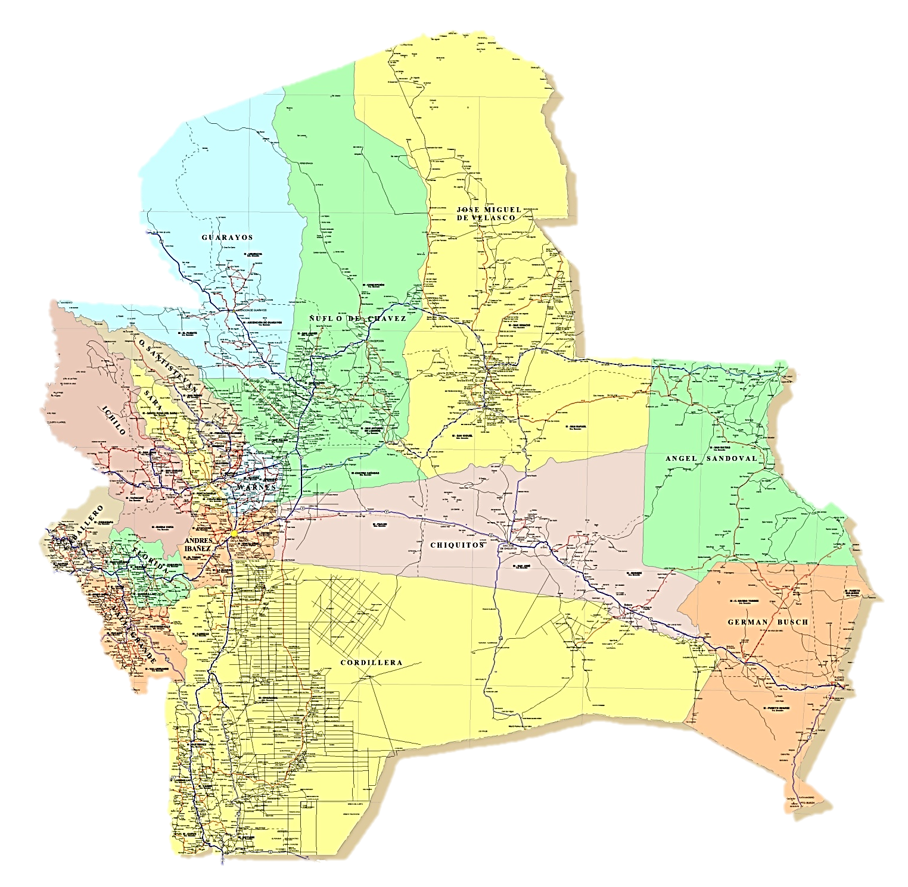
PLAN
DE
PUENTES
38 Puentes de hormigón en rutas Departamentales
Construidos
Por construir
Ing. Luis Alberto Castro

Slide 33
Ing. Luis Alberto Castro

Slide 34
ACCIONES PENDIENTES
PROMOVER LA EJECUCIÓN DEL CATASTRO
DEVOLVER A LOS MUNICIPIOS EL IT (Primera venta)
ASIGNACION DE RECURSOS ECONÓMICOS
APOYAR CON INFRAESTRUCTURA EDUCATIVA
NIVEL TERCIARIO
DISTRIBUCION DE REGALIAS PARA EJECUCIÓN DE PROYECTOS PRODUCTIVOS
CAPACITACIÓN Y APOYO ADMINISTRATIVO
Ing. Luis Alberto Castro

Slide 35
CONVENIOS DE COOPERACIÓN A MUNICIPIOS
La Dirección de la Carrera de Planificación Territorial, de la Facultad de Ciencias del Hábitat en la búsqueda de apoyar desde la academia, los procesos de desarrollo de algunos municipios, ha realizado una alianza, expresada en convenios de cooperación mutua.
Los municipios con los que se han firmados convenio son:
San Ignacio de Velasco, San Rafael de Velasco, Porongo, El Torno, La Guardia, Ascensión de Guarayos y Saavedra
Ing. Luis Alberto Castro

Slide 36
Los trabajos a realizar serán ejecutados por los alumnos de último año que cursan Proyecto de Grado I y II que opten por la modalidad de Egreso de “Trabajo Dirigido” y serán supervisados por docentes del área elegida y profesionales del municipio respectivo.
En el MUNICIPIO DE PORONGO (Urubó) Se realiza una propuesta de actualización del Plan de Ordenamiento del Sistema Urbano Municipal (POSUM), adecuado a las nuevas exigencias del desarrollo, que toma en cuenta el sistema de transporte público y que se vinculará e integrerá al Proyecto de transporte Metropolitano que ha propuesto el estudio del JICA y además la vinculación a la nueva carretera que unirá el Km 13, Ruta 7 y 9, con Buena Vista (Ruta 4).
Ing. Luis Alberto Castro

Slide 37
En el MUNICIPIO DE PORONGO (Pueblo):
Se realizará una propuesta de ordenamiento urbano conservando sus características tradicionales, identificando algunas características particulares que identifiquen al pueblo y el desarrollo de sus normas, para ejercer el cumplimiento de lo proyectado.
En algunas comunidades, se realizarán propuestas de modificación de sus áreas urbanas.
Ing. Luis Alberto Castro

Slide 38
En el MUNIPIO DE ASCENCIÓN DE GUARAYOS:
Se realizará el Catastro de los usuarios de la Cooperativa de Servicios Públicos para fortalecer su administración.
En el MUNICIPIO DEL TORNO:
Se realizarán propuestas de nuevas áreas urbanas de varias comunidades.
En la zona central se realizará un nuevo plan de ordenamiento y circulación vehicular.
Se realizará un estudio para la ubicación de alternativas a lugares para entierro sanitario, ya que El Torno adolece de un lugar adecuado para este fin.
Ing. Luis Alberto Castro

Slide 39
En el MUNICIPIO DE LA GUARDIA:
Se realiza un estudio para una propuesta de conservación de acuíferos afluentes al sistema de recarga de las Lomas de Arena. (En ejecución)
En el MUINICIPIO DE SAN IGNACIO DE VELASCO:
Se realizarán propuestas de modificación de áreas urbanas de varias comunidades.
Se apoyará la ejecución del Catastro Urbano.
En el Municipio de SAN MIGUEL DE VELASCO:
Se realizará una propuesta de modificación del área urbana.
Ing. Luis Alberto Castro

Slide 40
Municipio de SANTA CRUZ DE LA SIERRA:
El Rector de la Universidad Autónoma Gabriel René Moreno firmó un convenio con el Alcalde Municipal de Santa Cruz, para realizar algunas tareas con las diferentes carreras que imparte la Universidad. Bajo este convenio plantearemos desarrollar los estudios de transporte en el ámbito distrital, para complementar el estudio planteado por JICA y de esa manera ayudar a la sostenibilidad del proyecto y que cubra todo el territorio municipal y evitar las improvisaciones que pueden hacer peligrar la propuesta de dicho proyecto.
Ing. Luis Alberto Castro

Slide 41
OTRAS ACTIVIDADES
Se han realizado foros y conferencias con diferentes temas inherentes a la planificación territorial y el proceso de metropolización, conversatorio sobre el tema del transporte metropolitano, donde participaron todos los municipios del área metropolitana, transportistas y sociedad civil.
Ing. Luis Alberto Castro

Slide 42
Por último, la Facultad de CIENCIAS DEL HABITAT
a través de la Carrera de PLANIFICACION TERRITORIAL
quiere mantener un espacio de dialogo, análisis, discusión, y
concertación de los distintos problemas urbanos y de
desarrollo territorial para convertirse a futuro en un centro
de Investigación y Observatorio Urbanos
Muchas Gracias por su atención.
Ing. Luis Alberto Castro

